Slide 1
ЛИТОСТРАТИГРАФСКИ ПРИНЦИПИ ИСТРАЖИВАЊА КВАРТAРА ТОКОМ РАДА НА ГЕОЛОШКОЈ КАРТИ СРБИЈЕ ПОСЛЕДЊИХ 60 ГОДИНА
др Петар Стејић
Геолошки завод Србије

Slide 2
ИСТОРИЈА
Период од 1960. до 1980. – Основна геолошка карта у размери 1:100.000, Истраживања минералних сировина, Детаљне геолошке карте за потребе грађевинарства;
Период од 1980. до 2000. – Основна геолошка карта (1:100.000), Тематска геолошка карта у размери 1:50.000, Истраживања минералних сировина, Детаљне карте за потребе грађевинарства;
Период од 2000. до 2020. – Основна геолошка карта размере 1:50.000, Геоморфолошка карта Србије 1:300.000, Геоморфолошка карта Војводине 1:200.000 итд…

Slide 3
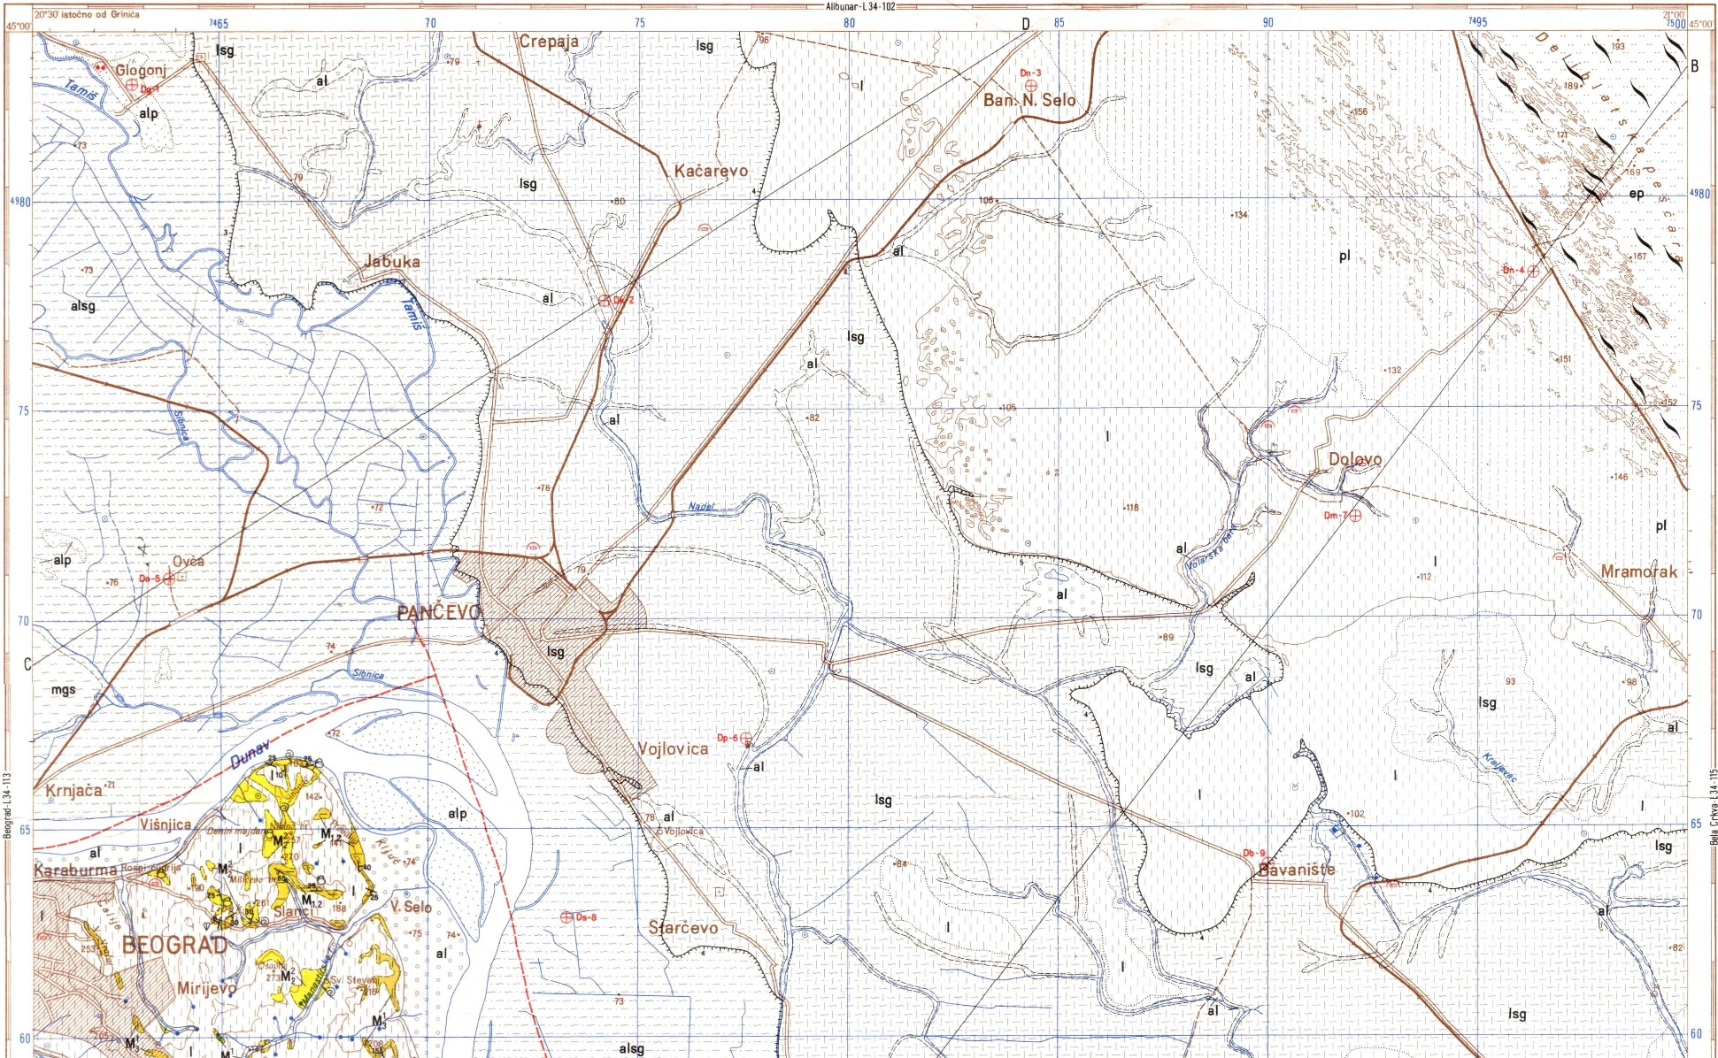
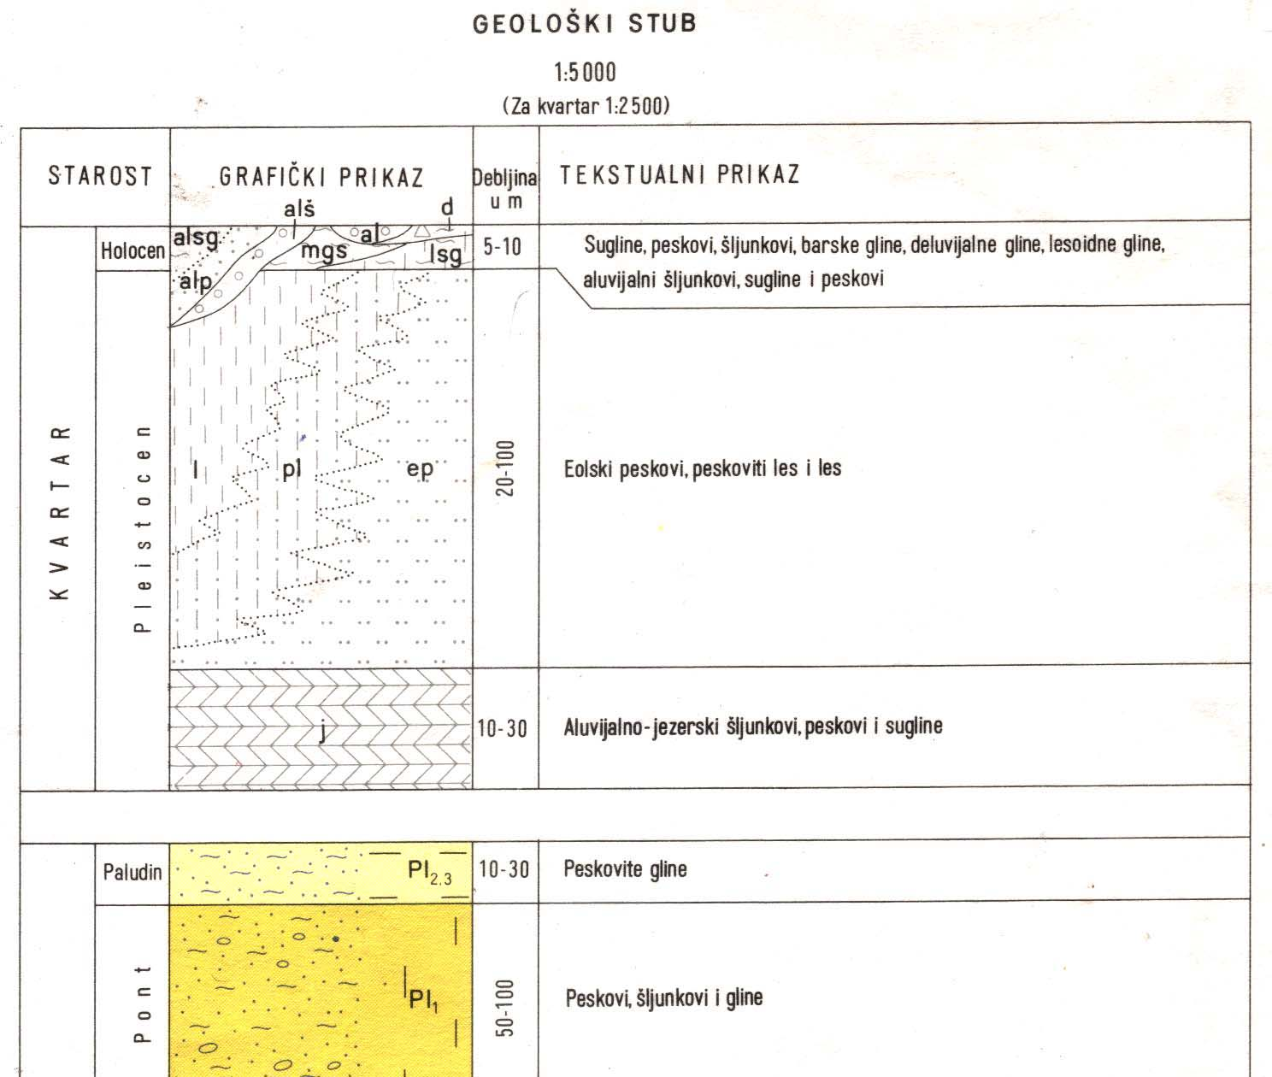
ИСТРАЖИВАЊА
Период од 1960. до 1980.

Slide 4
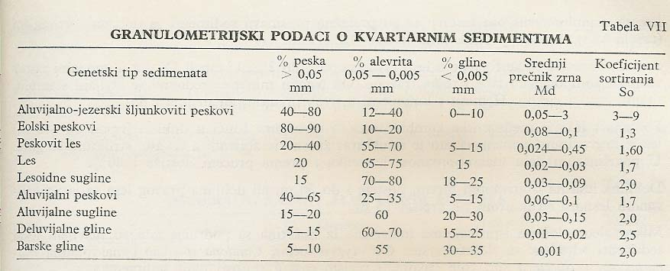
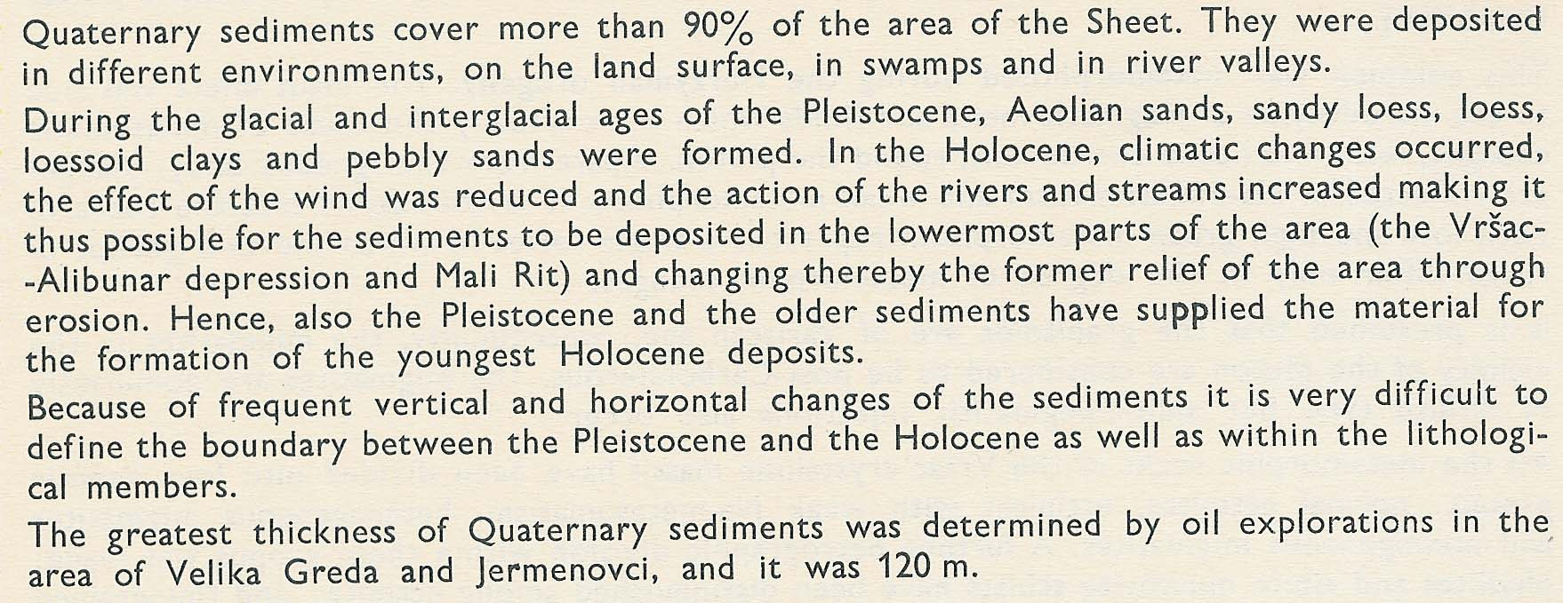
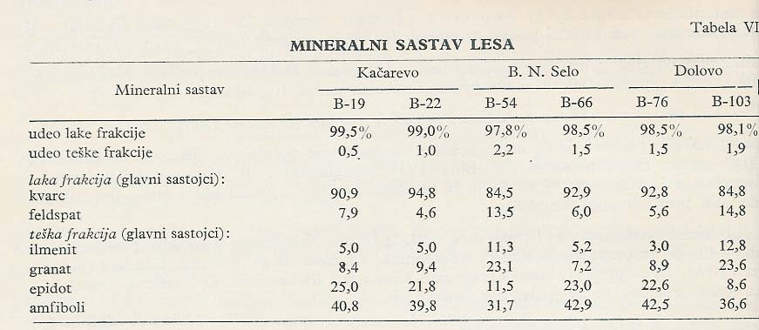
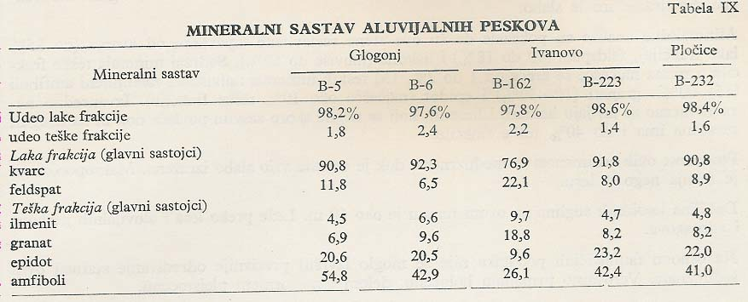
ИСТРАЖИВАЊА
Период од 1960. до 1980.

Slide 5
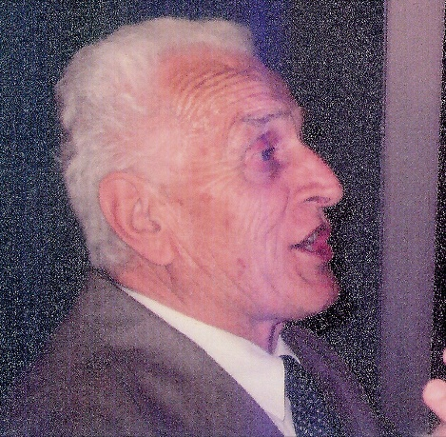
ИСТРАЖИВАЊА
Период од 1980. до 2000.
Након 1980. године, када су истраживања седимената насталих током најмлађе историје Земљине коре постала значајнија, урађен је Приручник за рад у квартарним седиментима. Тај тренд истраживања примењен је на целој територији бивше Југославије.
Током рада на Тематској геолошкој карти Србије, 1:50 000, после 1987. године, у теренским и лабораторијским истраживањима примењене су новије методе.
Основни принципи истраживања квартара:
Генетски принцип
Морфогенетски принцип
Стратиграфски принцип
Седиментолошки принцип
Милош Ракић
1930-2009

Slide 6
ИСТРАЖИВАЊА
Период од 1980. до 2000.
Генетски принцип. Користи се као основни критеријум у теренском раду и издвајању геолошких јединица. Овим приступом омогућено је универзално геолошко картирање и једноставна (лака) геолошка корелација. Усвајањем поменутог принципа, односно раздвајањем генетских комплекса, врло брзо су се добили практични резултати.
Морфогенетски принцип. Чињеница да свако мезо и макро обележје квартарног рељефа чине седименти, који су карактеристични само за дату моролошку целину, омогућава издвајање различитих морфоструктура, анализу њиховог порекла и дефинисање редоследа њиховог формирања.
Стратиграфски принцип. У стратиграфској методи се примењују и користе: анализа макро и микро малакофауне, анализа фауне остракода, одређивање макро и микро кичмењака, палеомагнетизам и датирање радиоактивним угљеником, геофизичка истраживања методом геоелектричног отпора, морфостратиграфија.
Седиментолошки принцип. Приликом седиментолошко-петролошких истраживања коришћене су све већ познате методе (гранулометријска и анализа тешких и лаких минерала, садржај карбоната, Ph и eH вредности итд.), јер састав квартарних седимената зависи од геолошког састава подручја које је дренирало поједини речни слив или ако су се дешавали различити процеси дезинтеграције, спирања и акумулације.

Slide 7
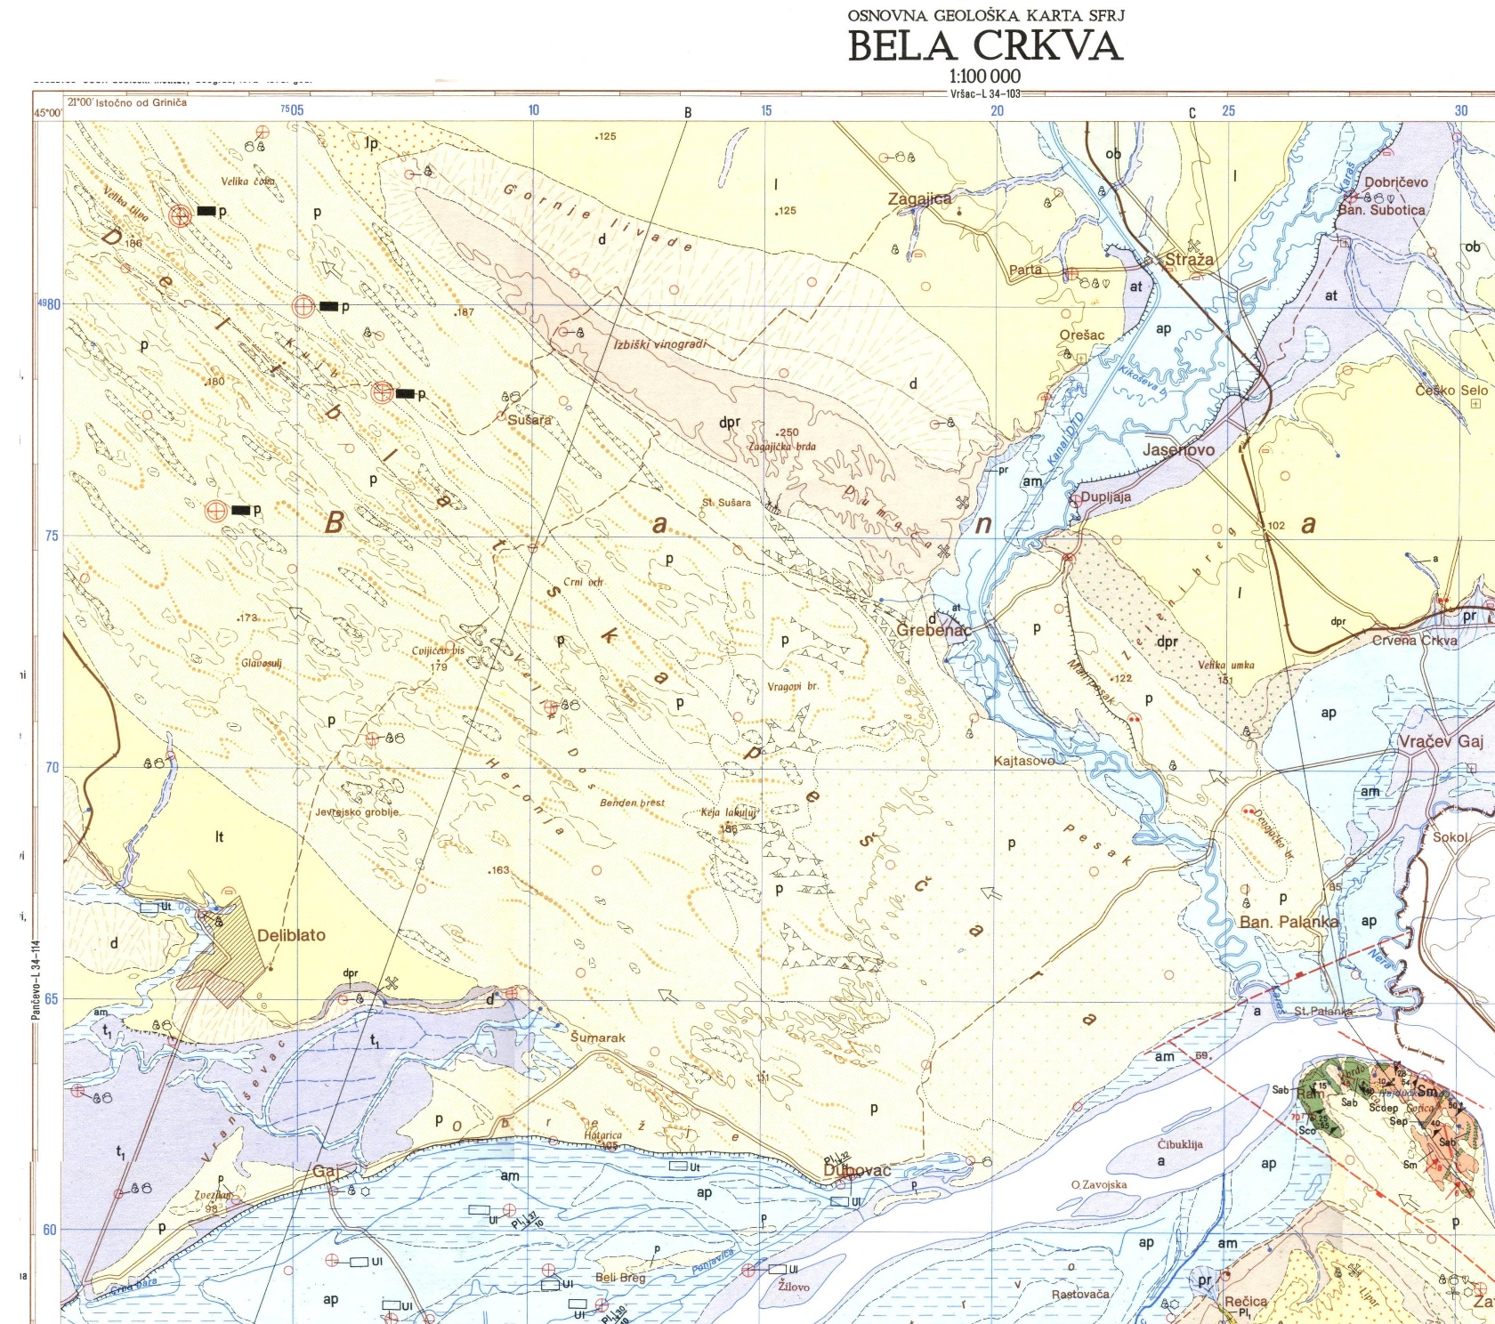
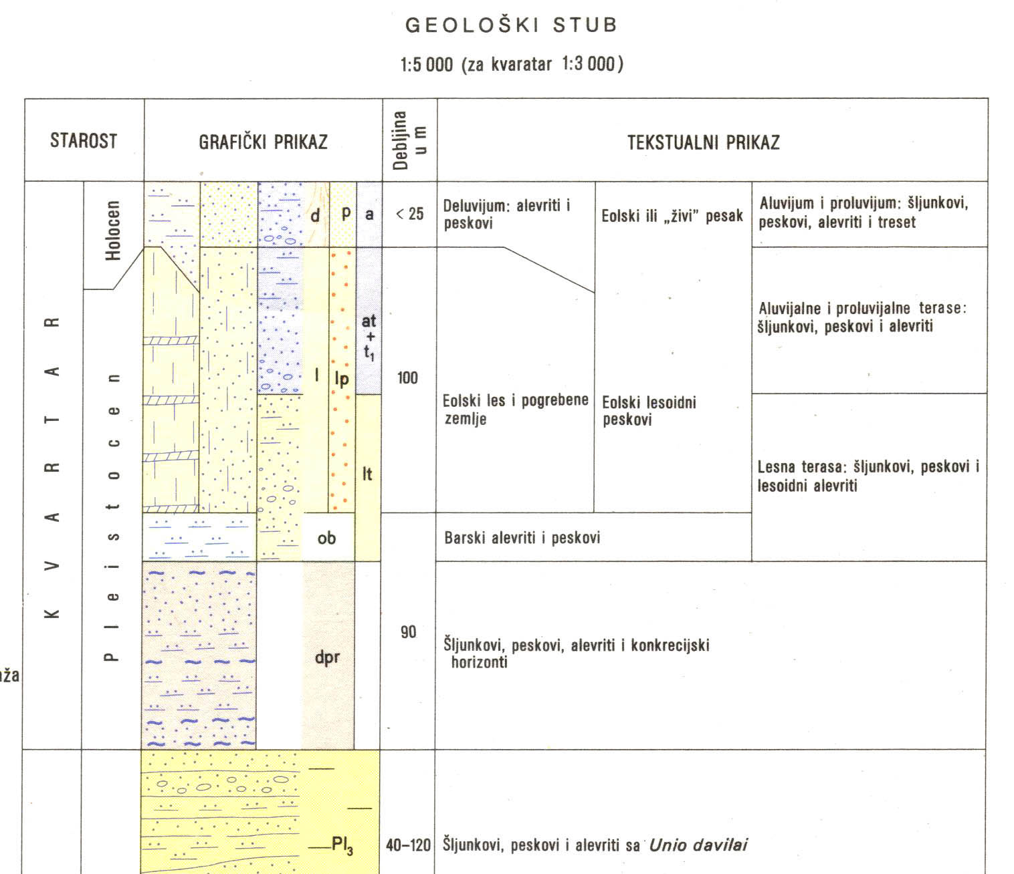
ИСТРАЖИВАЊА
Период од 1980. до 2000.

Slide 8
ИСТРАЖИВАЊА
Период од 2000. до 2020.
Поред наведених метода истраживања, урађена је и структурно-тектонска анализа најмлађих формација. Интерпретација аерофото и сателитских снимака се примењује као основни метод за тумачење тектонске грађе. Посебно се анализирају и тумаче типови рељефа и морфолошки фактори најмлађе тектонске активности у смислу проучавања индиректних показатеља ендодинамичких процеса.
Изложени принципи и методе истраживања квартарних наслага јасно указују на мултидисциплинарни приступ истраживањима, што је довело до значајних резултата у новој фази израде геолошких карата које се баве геолошким јединицама квартарног периода.
Имплементација нових података добијених из одређених истраживања о појединим проблемима као што су: лесне секвенце (Марковић, Гаудењи, Јовановић...), докторске тезе (Ненадић, Стејић, Митровић..) и др., довела је до побољшања истраживања квартара у Србији.
Активност Комисије за истраживање квартара при СГД-у, довела је до примене савремене хроностратиграфије у квартарним истраживањима у Србији.

Slide 9
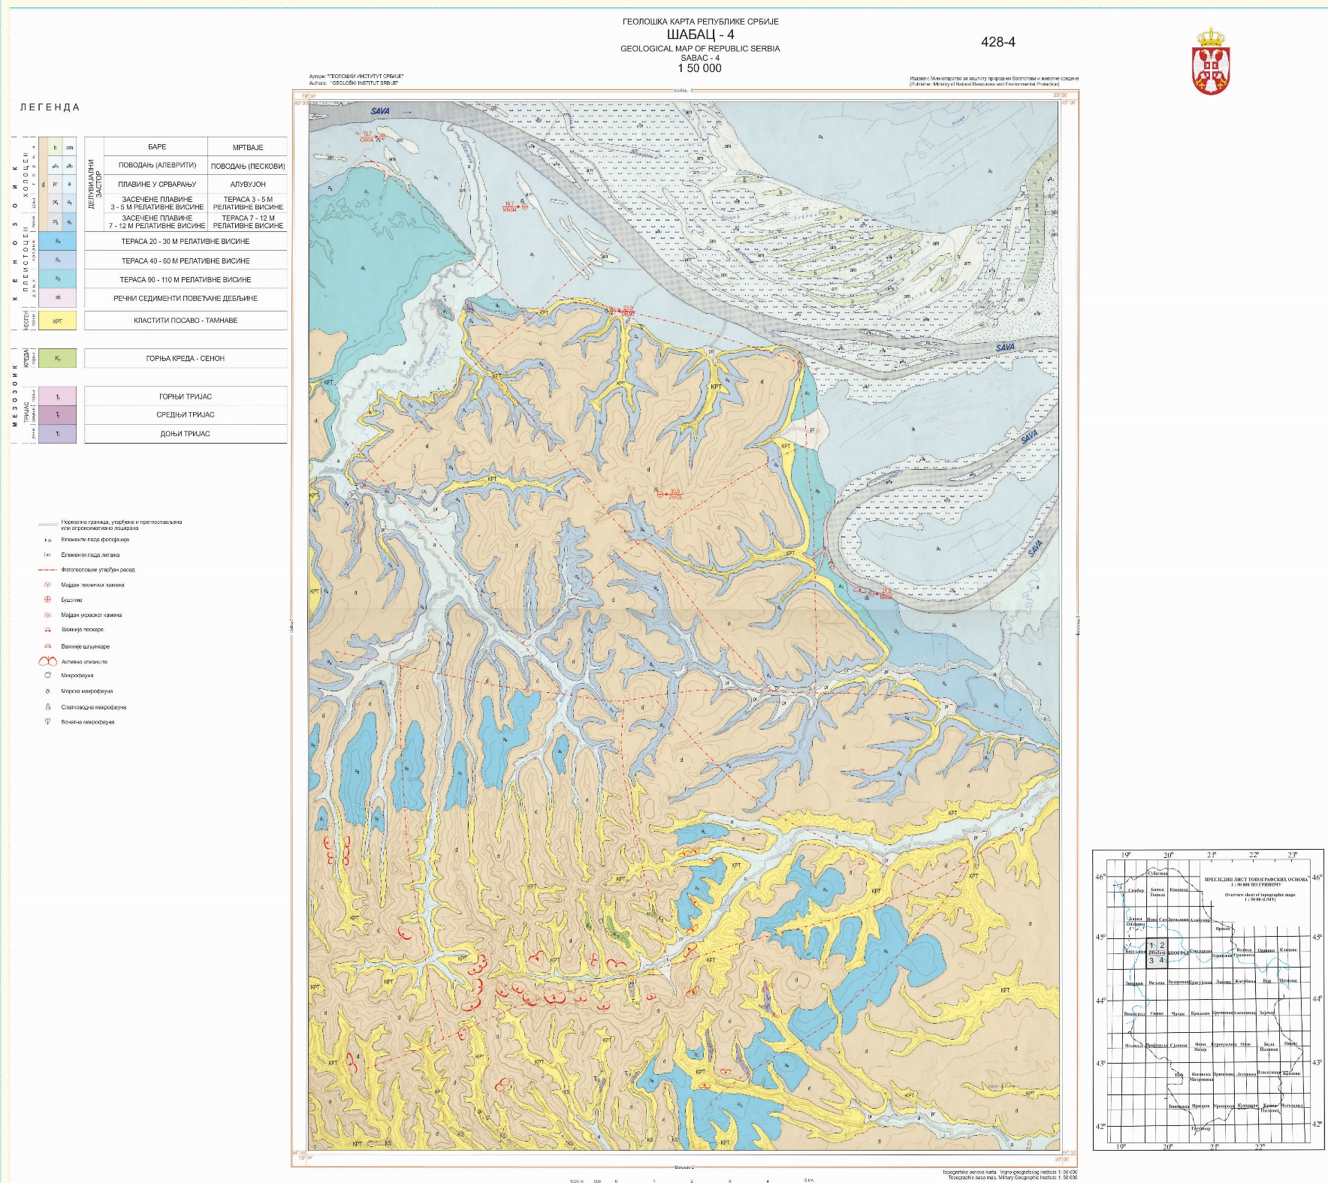
RESEARCHES
Period from 2000 to 2014

Slide 10
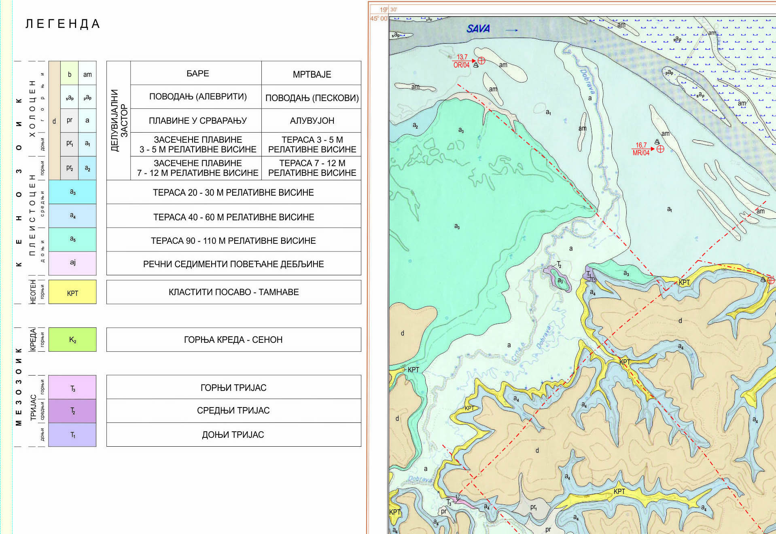

Slide 11
ЗАКЉУЧАК
Постоји јасан напредак у квалитету истраживања,
Одржан је континуитет истраживања,
Неке од истраживачких метода су уведене, али су неке прекинуте,
Све методе које се више не користе, заустављају се због недостатка лабораторијске опреме и стручног особља,
Оснивањем Државног геолошког завода очекивано је унапређење методологије у свим истраживањима геолошке карте, па тако и у квартарним истраживањима.

Slide 12
Хвала на пажњи

